Slide 1
王国维
以我观物，故物皆著我之色彩。

Slide 2
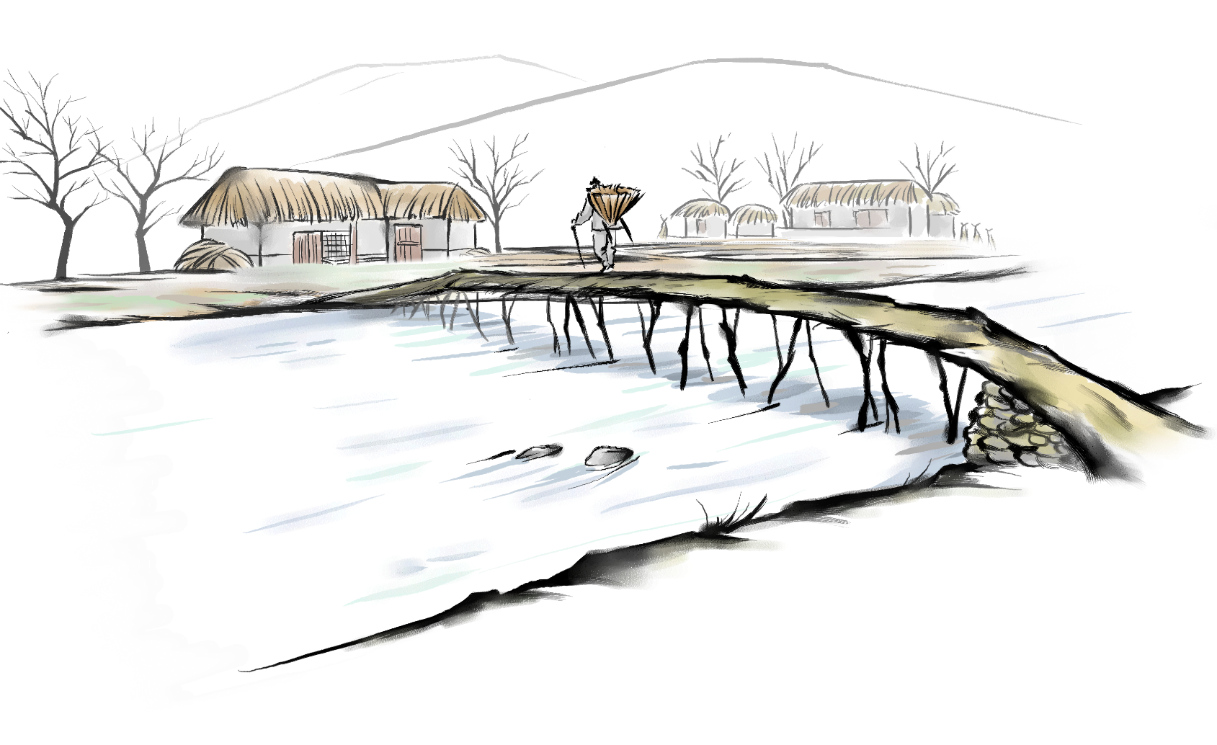
老王
杨绛

Slide 3
“我”追忆老王
“我”心上不安
感到愧怍

Slide 4
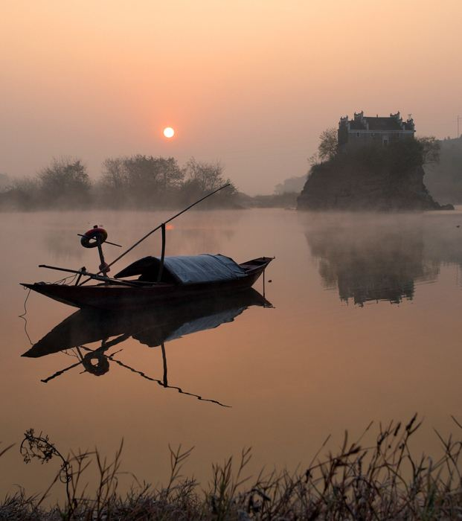
探究问题一：
“我”追忆老王
老王是一个怎样的人？

Slide 5
“我”：老王啊，看你的年纪孩子们都应该大了吧？你就不要这么辛苦了。
老王：我没有孩子啊……
“我”：那，老王啊，你老伴身体还好吧，可以照顾你吧？
老王：唉……我也没有老伴……
“我”：啊……那老王，你家里还有没有别的亲人啊？
老王：我有一个哥哥。
“我”：有个哥哥也好的。
老王：可是，我的哥哥已经死了。
“我”：哥哥怎么就死了呢？还有别的亲人吗？
老王：还有两个侄儿。
“我”：那也好，可以互相走动，互相有个照应。
老王：唉……都没出息啊……
“我”：那你就再没别的亲人了吗？
老王：没有了……

Slide 6
探究问题二：
“我”的色彩
对老王的同情和关心

Slide 7
探究问题二：
“我”的色彩
心上不安，感到愧怍

Slide 8
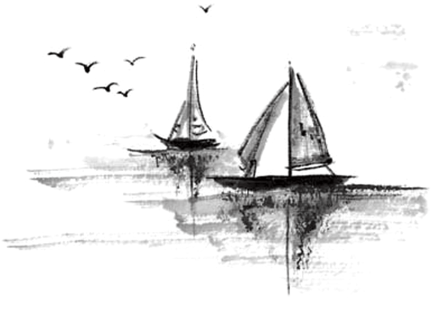
1、“我常坐老王的三轮。他蹬，我坐，一路上我们说着闲话。”
2、“我们当然不要他减半收费。”
3、“他还讲老王身上缠了多少尺全新的白布——因为老王是回民，埋在什么沟里。我也不懂，没多问。”
4、“我谢了他的好香油，谢了他的大鸡蛋，然后转身进屋去。他赶忙上住我说：‘我不是要钱。 ’
我也赶忙解释：‘我知道，我知道——不过你既然来了，就免得托人捎了。’ 他也许觉得我这话有理，站着等我。”
5、文章的第八小节。

Slide 9
探究问题二：
“我”的色彩
没把老王当成亲人，没用同等的情感回馈老王，感到不安愧怍。

Slide 10










我们草草吃过晚饭，就像小学生做手工那样，认真制作自己的牌子……做好了牌子，工楷写上自己的一款款罪名，然后穿上绳子，各自挂在胸前……有一天大雨骤冷，忽有不知何处闯来的红卫兵，把各所“揪出来”的人都召到大席棚里，押上台去“示众”。还给我们都带上报纸做成的尖顶高帽。在群众愤怒的呵骂声中，我方知我们这一大群“示众”的都是“牛鬼蛇神”。我偷眼看见同伙帽子上都标着名目，如“黑帮”、“国民党特务”、“苏修特务”、“反动学术权威”、“资产阶级学术权威”等等。一位中年干部不知从哪里找来一块污水浸霉发黑的木板，络上绳子，叫我挂在颈上，木板是滑腻腻的，挂在脖子上很沉，我戴着高帽，举着铜锣，给群众押着先到稠人广众的食堂去绕一周，然后又在院内各条大道上“游街”。他们命我走几步就打两下锣，叫一声“我是资产阶级知识分子！”背后还跟着七长八短一队戴高帽子的“牛鬼蛇神”…… ———杨绛回顾文革岁月

Slide 11
那个时代
“文化大革命”爆发于 1966年，那是中国的一个荒唐的年代，那是一个颠倒是非的时代，知识越多越反动。有很多高级知识分子受到残酷迫害，钱锺书、杨绛夫妇此时也被打为“反动学术权威”， 是牛鬼蛇神，戴高帽，挂木板，受批斗，剃成阴阳头，被驱到大街上游行，最后被发配去扫厕所，连很小的女孩在厕所里看见了杨绛都会躲着走。

Slide 12
那个时代
杨绛和钱锺书的女儿，钱瑗，要回去看爸爸妈妈也要先把大字报贴了，说我跟钱锺书、杨绛在思想上彻底地划清界限，然后才能够回到家，去看自己的父母。而更悲惨的是，杨绛的女婿，钱瑗的丈夫，因为不愿意无辜诬陷别人，最后被逼得上吊自杀。他们一家都经受了漫长的苦痛折磨。

Slide 13
探究问题二：
“我”的色彩
那个时代老王依然选择真诚、善良，感到老王人性的光辉，感到不安愧怍。

Slide 14
王国维
以我观物，故物皆著我之色彩。
我之色彩：作者的情感

Slide 15

读懂作者笔下的人物形象
写人散文
读懂作者的情感
由浅入深，由表及里
时代背景，知人论世

Slide 16
根据今天所学的写人散文的方法阅读赏析：
朱自清的《背影》
探究以下两个问题：
1、文中父亲的形象。
2、文中体现“我”的色彩。
请把以上两个问题探究形成文字写一篇小的赏析文章，体会“我”的色彩。

